Slide 1

Chào mừng các em đến với tiết Tự nhiên xã hội - Lớp 2

Slide 2
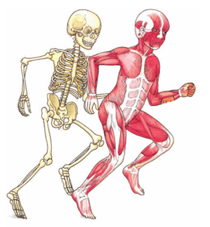
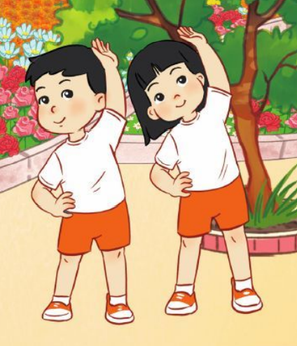
BÀI 14
CƠ QUAN VẬN ĐỘNG
-Tiết 3 -

Slide 3
01
Khởi động

Slide 4
Kiểm tra bài cũ

Slide 5
Chọn từ trong khung để điền vào chỗ trống cho thích hợp
xương,
cơ,
cơ,
xương,
cử động,
vận động.
a) Dưới lớp da của cơ thể là ............... và .............
xương
cơ
xương
b) Sự phối hợp của ................. và .......... làm cho
cơ thể ................
cơ
cử động
c) Cơ và xương được gọi là cơ quan ...............
vận động

Slide 6
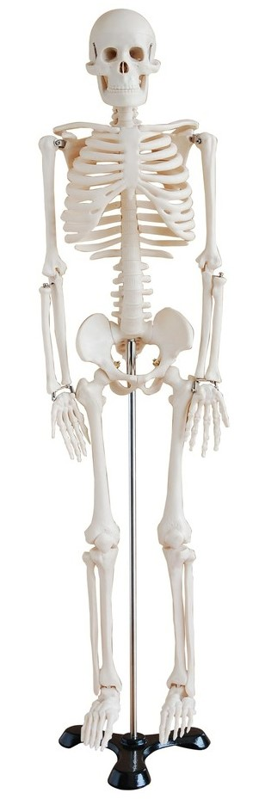
BỘ XƯƠNG
4
4. Xương đòn
1.
1. Xương đầu
5. Xương vai
5
2.
2. Xương sườn
6. Xương tay
6
3.
3. Xương cột sống
7
7. Xương chậu
8
8. Xương chân

Slide 7
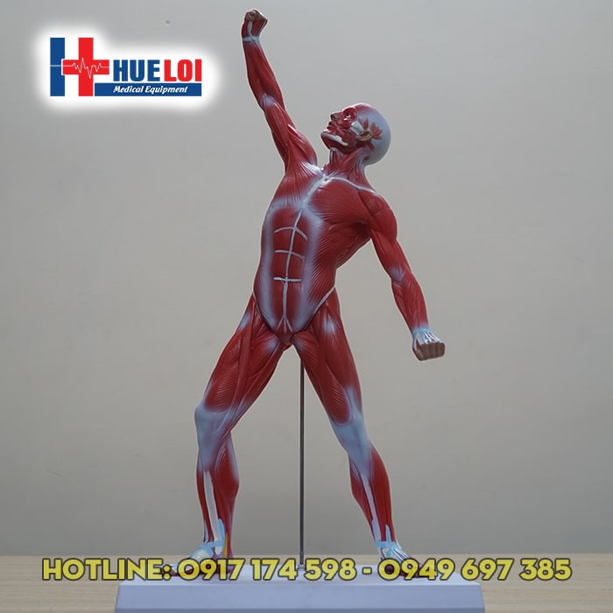
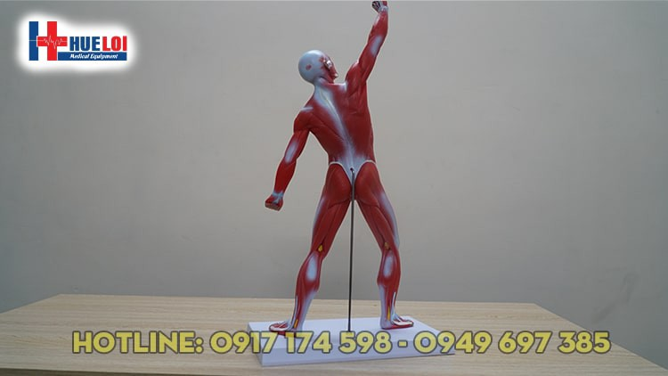
1. Cơ mặt
1.
2.
2. Cơ cổ
4.
4. Cơ ngực
8.
3.
8. Cơ lưng
3. Cơ vai
6. Cơ bụng
6.
5.
5. Cơ tay
9.
9.Cơ mông
7.
7. Cơ đùi
Hệ cơ có chức năng gì?
Kết hợp với xương để di chuyển, vận động

Slide 8
Nếu cơ quan vận động ngừng hoạt động thì điều gì sẽ xảy ra với cơ thể?
Nếu cơ quan vận động ngừng hoạt động thì cơ thể không thể cử động được
( bị liệt )

Slide 9
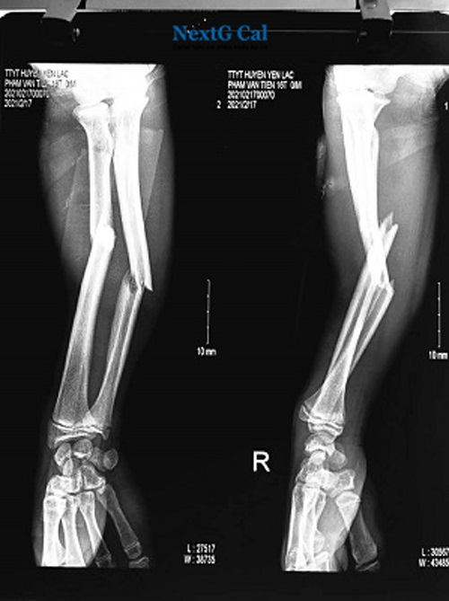
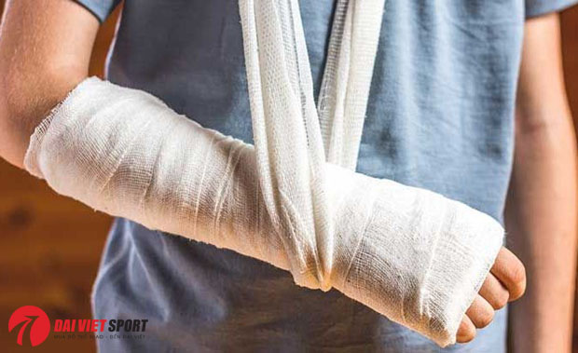

Slide 10
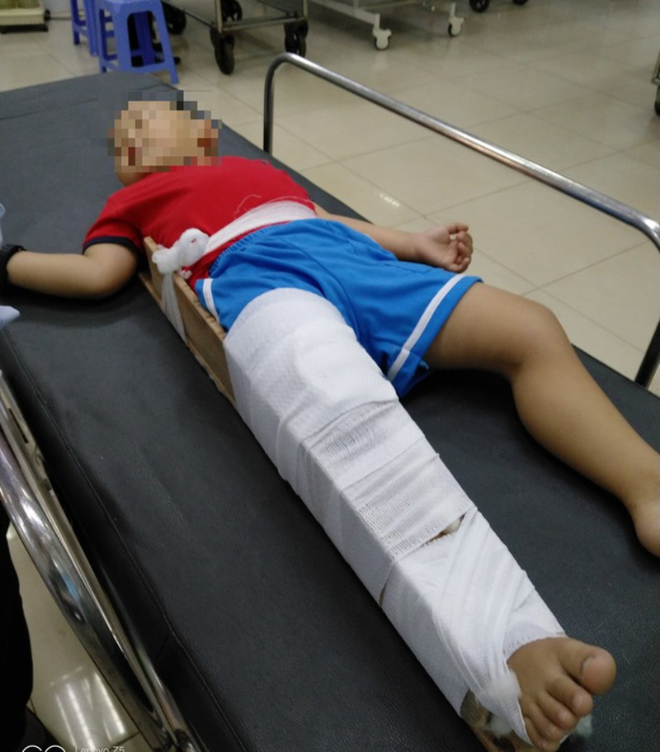

Slide 11
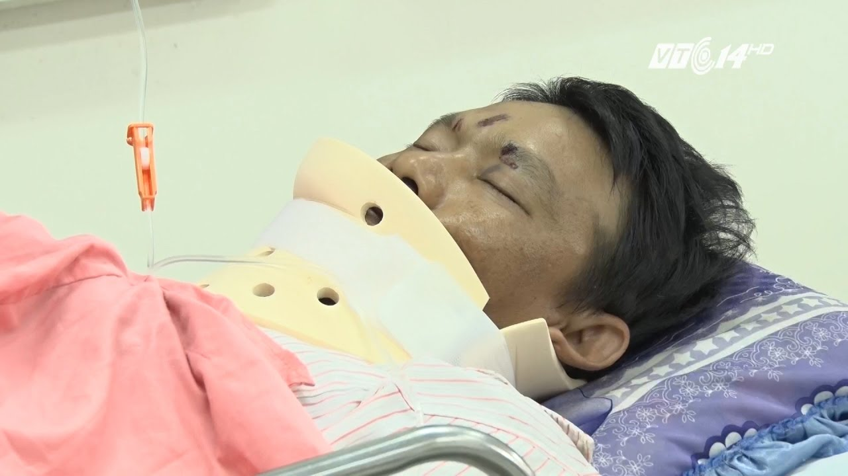
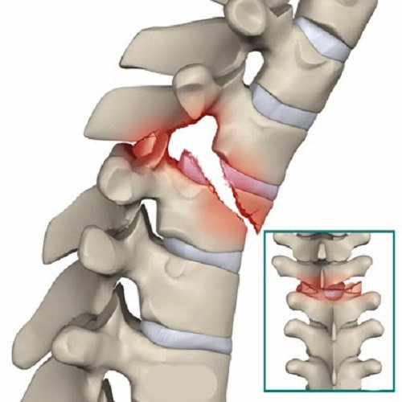

Slide 12


Luyện tập

Slide 13
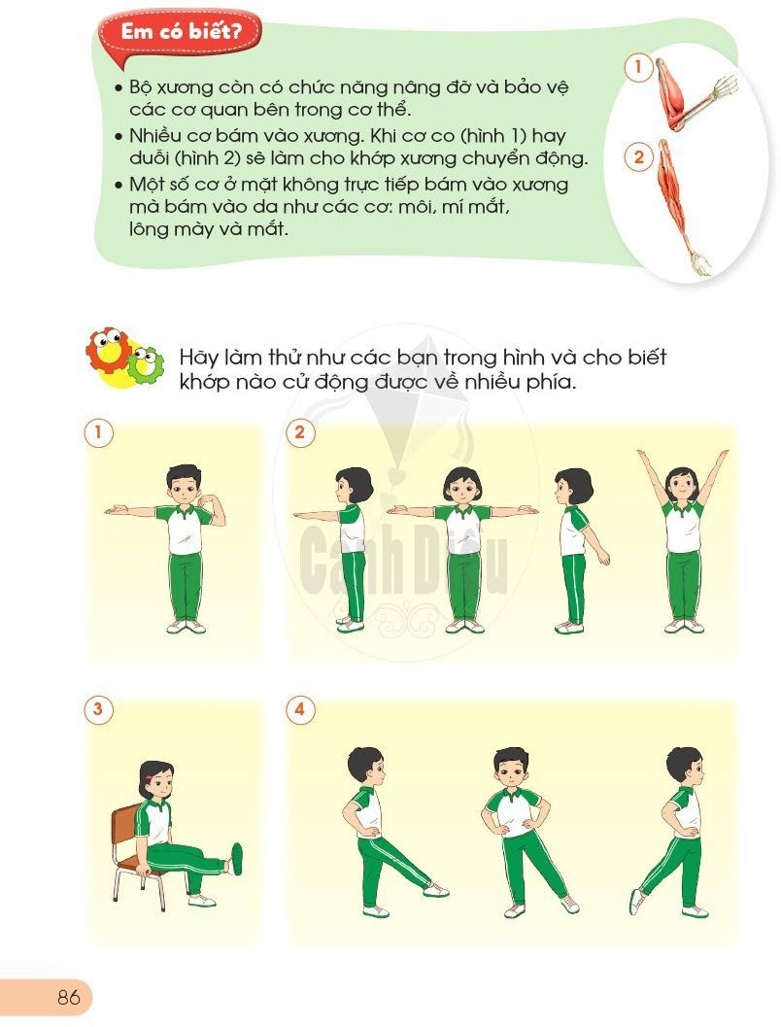

Slide 14
Kết luận: Khớp vai và khớp háng cử động được về nhiều phía, còn khớp khuỷu tay chỉ gập được về phía trước, khớp đầu gối chỉ gập được về phía sau.

Slide 15
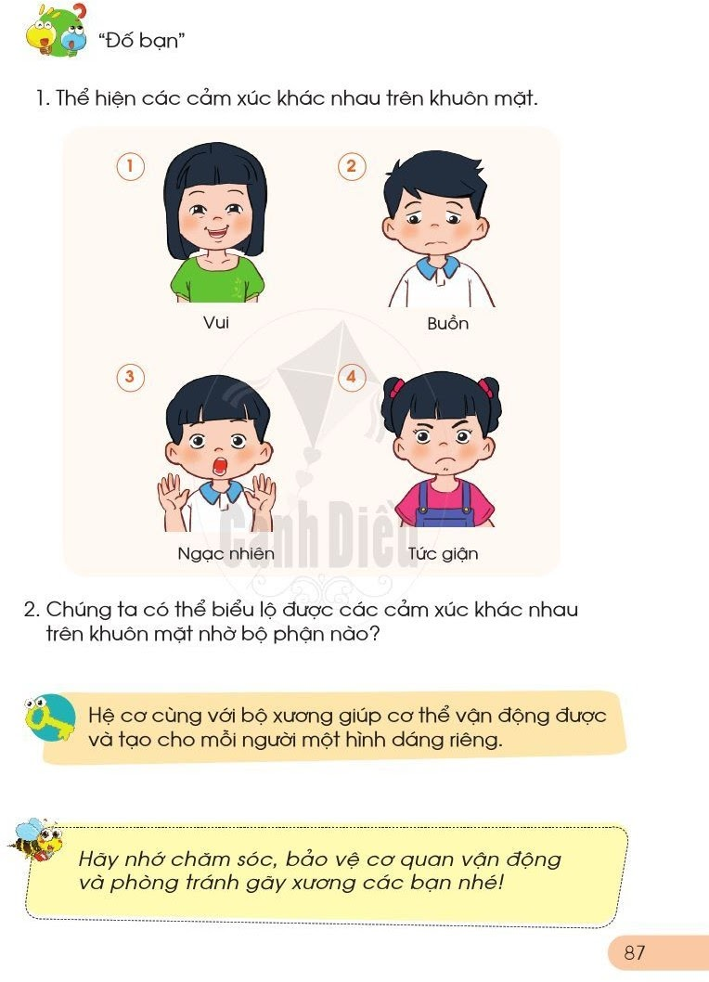

Slide 16
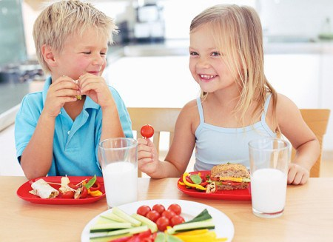
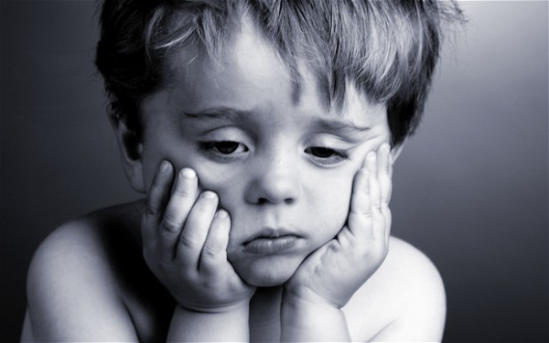
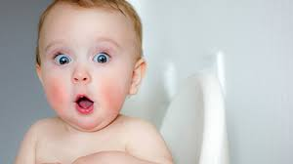
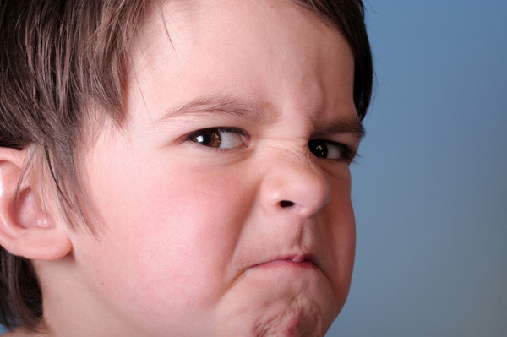


Slide 17
Chúng ta có thể biểu lộ được các cảm xúc khác nhau trên khuôn mặt nhờ bộ phận nào?
Chúng ta có thể biểu lộ các cảm xúc trên khuôn mặt nhờ bộ phận cơ mặt và xương đầu.

Slide 18
Kết luận: Hệ cơ cùng với bộ xương giúp cơ thể vận động được và tạo cho mỗi người một hình dáng riêng.

Slide 19
Làm thế nào để xương và cơ phát triển tốt?
Để xương và cơ phát triển tốt, cần:
Ăn uống đầy đủ
Tập thể dục thường xuyên

Slide 20
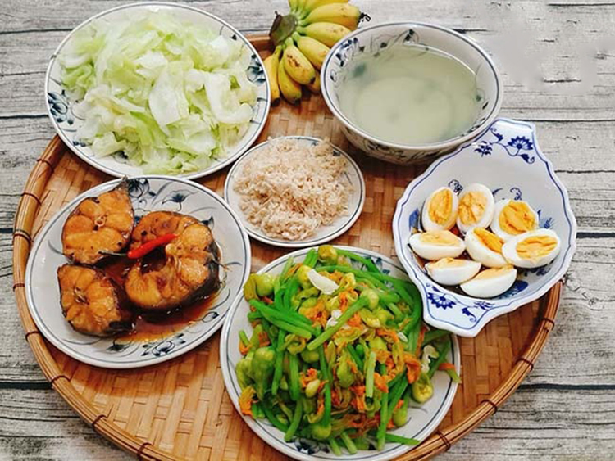
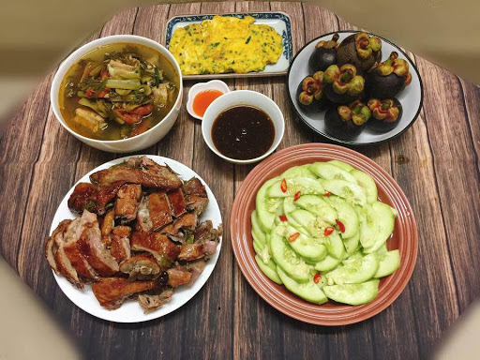
Thế nào là ăn uống đầy đủ?
Ăn uống đầy đủ các chất dinh dưỡng.

Slide 21
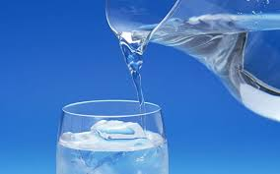



Slide 22
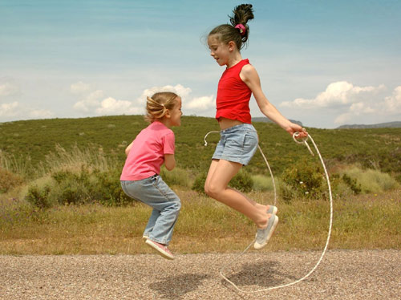
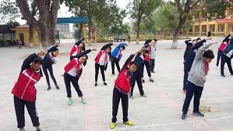
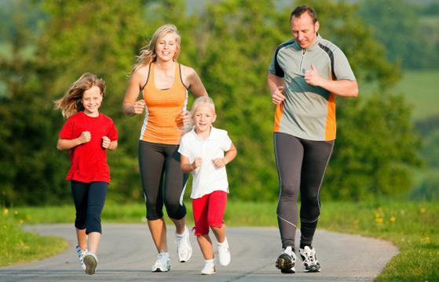
Tập thể dục thường xuyên

Slide 23
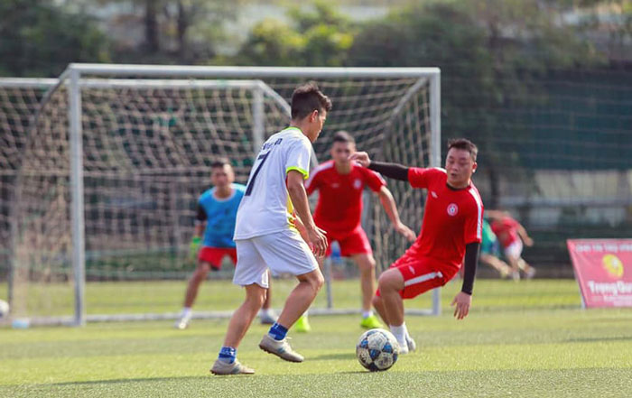
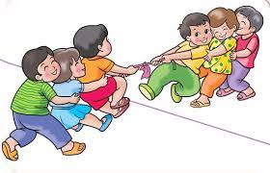

Slide 24
Ghi nhớ: Nhớ chăm sóc, bảo vệ cơ quan vận động và phòng tránh gãy xương các bạn nhé!

Slide 25
03
Củng cố, dặn dò

